Slide 1

Módulo 2: Obtención y preparación de datos
Presentación del módulo
Dr. (c) Leonardo Causa
Dr. José García
l.causa@udd.cl
j.garcia@udd.cl
https://www.linkedin.com/in/lcausa/
https://www.linkedin.com/in/jose-garcia-rubincus/

Slide 2
Módulo 2: Obtención y preparación de datos
Presentación del módulo
Dr. (c) Andrés Leiva
MSc. Christopher Pope
andresleiva@udd.cl
c.pope@udd.cl
https://www.linkedin.com/in/andres-leiva-araos/
https://www.linkedin.com/in/cpopesch/

Slide 3
Objetivos
Aplicar técnicas de obtención, limpieza y preparación de datos, utilizando criterios de imputación y manipulando las estructuras de datos a conveniencia para satisfacer las necesidades de información.

Slide 4
Clase 1 | 14 de octubre 2020 | Librería Numpy: Aspectos generales Tipos y creación de arreglos Operaciones básicas con arreglos Operaciones avanzadas con arreglos
Clase 2 | 19 de octubre 2020 | Algebra lineal con Numpy Algebra lineal Aplicación: modelo básico de contagio
Clase 3 | 21 de octubre 2020 | Librería Pandas: Aspectos generales Tipo de datos serie: creación y operaciones Tipo de datos dataframe: creación y operaciones
Clase 4 | 26 de octubre 2020 | Fuentes de datos: Archivos CSV, Excel, Binarios, HDF, otros Librerías de python Aplicación de librería pandas y carga de archivos: modelo naive Bayes - ¿Arrendar o Comprar? Conceptos de estadística bayesiana Operaciones sobre dataframes Modelo y simulaciones

Slide 5
Clase 1 | 15 de octubre 2020 | Librería Numpy: Aspectos generales Tipos y creación de arreglos Operaciones básicas con arreglos Operaciones avanzadas con arreglos
Clase 2 | 20 de octubre 2020 | Algebra lineal con Numpy Algebra lineal Aplicación: modelo básico de contagio
Clase 3 | 22 de octubre 2020 | Librería Pandas: Aspectos generales Tipo de datos serie: creación y operaciones Tipo de datos dataframe: creación y operaciones
Clase 4 | 27 de octubre 2020 | Fuentes de datos: Archivos CSV, Excel, Binarios, HDF, otros Librerías de python Aplicación de librería pandas y carga de archivos: modelo naive Bayes - ¿Arrendar o Comprar? Conceptos de estadística bayesiana Operaciones sobre dataframes Modelo y simulaciones

Slide 6
Clase 5 | 28 de octubre 2020 | Limpieza de datos: Faltantes, repetidos, outliers, etc. Librerías de python Casos prácticos de limpieza de datos: Imputación de datos Datos duplicado Datos fuera de rango Manipulación de strings
Clase 6 | 2 de noviembre 2020 | Web scraping Bases de datos relacional (BDR) Bases de datos no relacionales (BDNR) Indexación jerárquica Multi-índices en series y dataframe Combinación y merge Concatenación Combinación de datos
Clase 7 | 4 de noviembre 2020 | Redimensionamiento de datos Agrupamiento y pivoteo Ejemplos y aplicaciones prácticas

Slide 7
Clase 5 | 29 de octubre 2020 | Limpieza de datos: Faltantes, repetidos, outliers, etc. Librerías de python Casos prácticos de limpieza de datos: Imputación de datos Datos duplicado Datos fuera de rango Manipulación de strings
Clase 6 | 3 de noviembre 2020 | Web scraping Bases de datos relacional (BDR) Bases de datos no relacionales (BDNR) Indexación jerárquica Multi-índices en series y dataframe Combinación y merge Concatenación Combinación de datos
Clase 7 | 5 de noviembre 2020 | Redimensionamiento de datos Agrupamiento y pivoteo Ejemplos y aplicaciones prácticas

Slide 8
Aprendizajes esperados
Manipular datos utilizando estructuras de vectores y matrices utilizando biblioteca Numpy para resolver un problema.
Manipular datos utilizando estructuras de series y dataframes utilizando biblioteca Pandas para resolver un problema.
Recuperar datos desde distintas fuentes utilizando librerías utilitarias de python para su posterior utilización.
Aplicar técnicas de limpieza y preparación de datos utilizando librerías python para su depuración.
Aplicar técnicas de unión, combinación y redimensionamiento de estructuras de datos utilizando librerías de python para el reacomodo de datos.

Slide 9
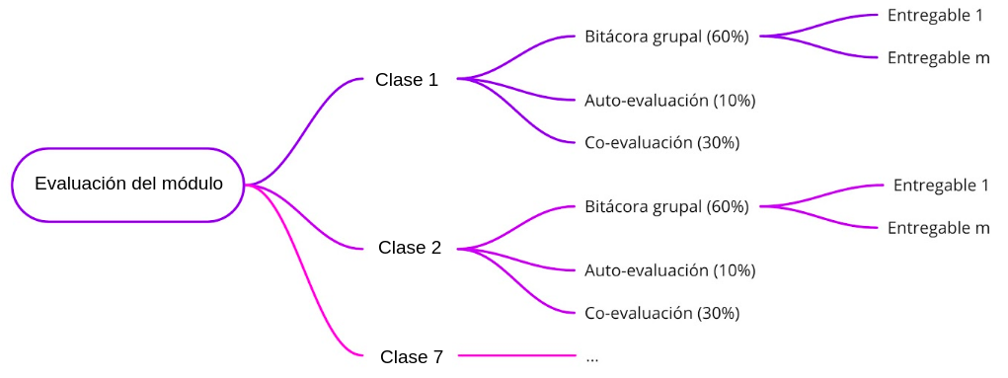
Evaluación del módulo
Proyectos
Actividades prácticas grupales
Tareas
Asistencia mínima de aprobación: 80%

